Slide 1
Web Programming
Web开发技术基础
第10章 Spring Data
计算机学院
授课人：王尊亮

Slide 2
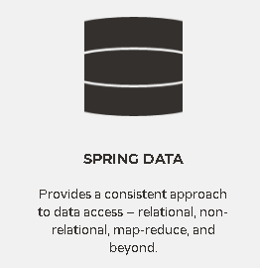
第10章 Spring Data
10.1 Spring Data概述
10.1.1 JDBC编程与ORM
10.1.2 Spring Data项目
10.2 Spring Data JPA
10.2.1 Spring Data JPA HelloWorld
10.2.2 Entity定义
10.2.3 Repository与查询
10.2.4 Todolist示例程序
10.2.5 关系映射
10.3 Spring Data REST
10.3.1 Spring Data REST简介

Slide 3
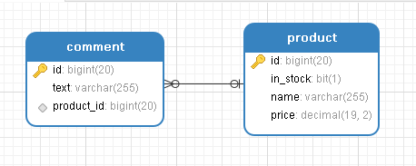
10.1 Spring Data概述
程序 = 数据结构 + 算法； 应用系统 = 数据模型 + 业务逻辑
product表
id | In_stock | name | price
1 | Y | 苹果 | 5.99
2 | Y | 香蕉 | 3.99
comment表
id | text | product_id
1 | 有点酸 | 1
2 | 有点贵 | 1
3 | 非常好 | 2

Slide 4
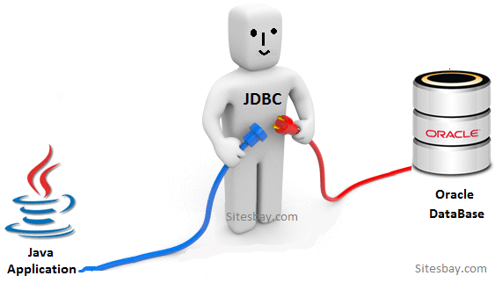
10.1 Spring Data概述
10.1.1 JDBC编程与ORM
JDBC：Java Database Connectivity， 简称JDBC， Java数据库连接是Java语言中用来规范客户端程序如何来访问数据库的应用程序接口，提供了诸如查询和更新数据库中数据的方法
JDBC编程的五个步骤
1. 装载驱动程序
2. 建立数据库连接
3. 执行SQL语句
4. 处理结果集
5. 关闭数据库

Slide 5
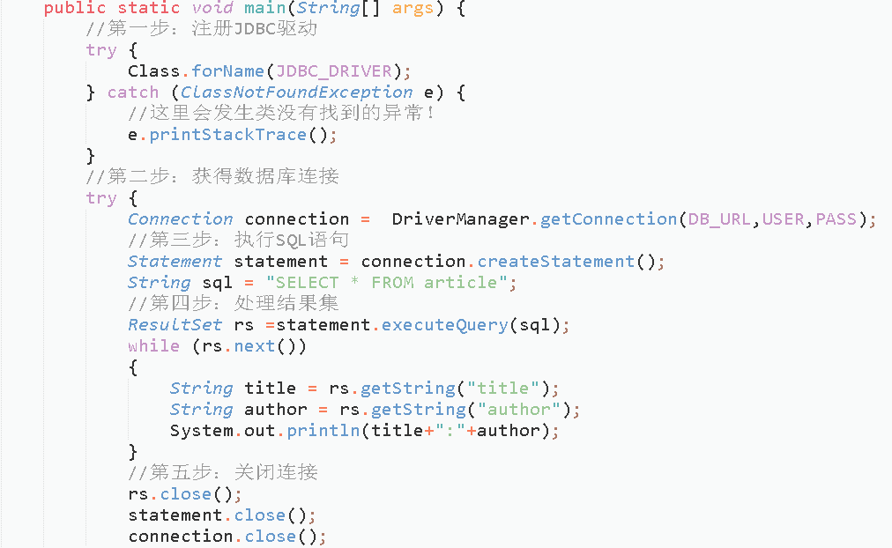
10.1 Spring Data概述
10.1.1 JDBC编程与ORM

Slide 6
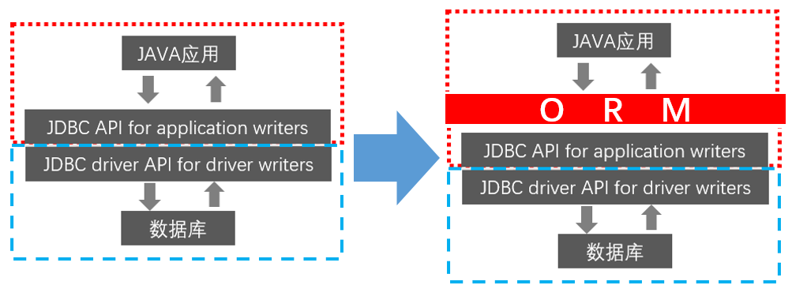
10.1 Spring Data概述
10.1.1 JDBC编程与ORM
ORM（Object Relational Mapping），对象关系映射，是一种为了解决面向对象与关系数据库存在的互不匹配的现象的技术。
ORM可以将程序中的对象自动持久化到关系数据库中。

Slide 7
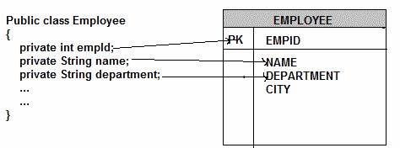
10.1 Spring Data概述
10.1.1 JDBC编程与ORM
一般情况下：一个需要持久化的类和一个表对应，类的每个实例对应表中的一条记录，每个属性对应表的每个字段

Slide 8
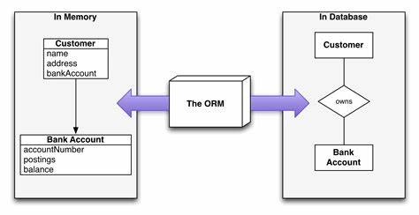
10.1 Spring Data概述
10.1.1 JDBC编程与ORM
一般情况下: 对象之间的关系映射为表之间的关系

Slide 9
10.1 Spring Data概述
10.1.1 JDBC编程与ORM
ORM优点：
数据库无关性
对象与数据库的自动映射
SQL语句的自动生成
提高了开发效率
ORM缺点
多表关联不便
性能损失

Slide 10
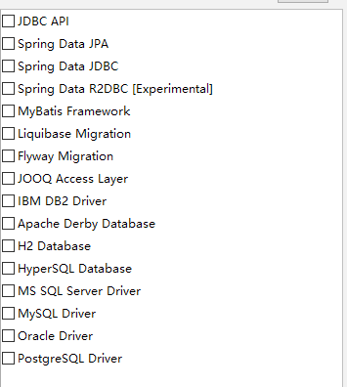
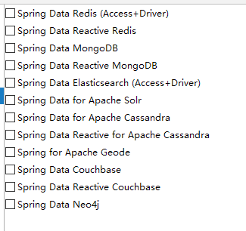
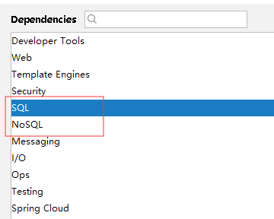
10.1 Spring Data概述
10.1.2 Spring Data项目
Spring Data项目是Spring用来解决数据访问问题的一揽子解决方案。主要任务是为数据访问提供一个相似的、一致的、基于Spring的编程模型，同时又保留着下面各个数据存储的特征。支持关系型数据库（SQL）、非关系型数据库（NoSQL）、Map-Reduce 框架、云数据服务等

Slide 11
10.1 Spring Data概述
10.1.2 Spring Data项目
Spring Data项目主要模块：
Spring Data Commons
Spring Data JPA
Spring Data JDBC
Spring Data MongoDB
Spring Data REST
Spring Data Redis
Spring Data for Apache Cassandra
Spring Data for Apache Solr
……

Slide 12
10.2 Spring Data JPA
10.2.1 Spring Data JPA HelloWorld
JPA： 是Java Persistence API（ Java持久化API ）的简称，它是JCP发布的一个基于ORM实现对象持久化的标准规范。
Spring Data JPA：是Spring封装的一套符合JPA规范的应用框架，可以使开发者使用极简的代码实现对数据库的访问和操作。它提供了包括增删改查等在内的基本功能，且易于扩展。

Slide 13
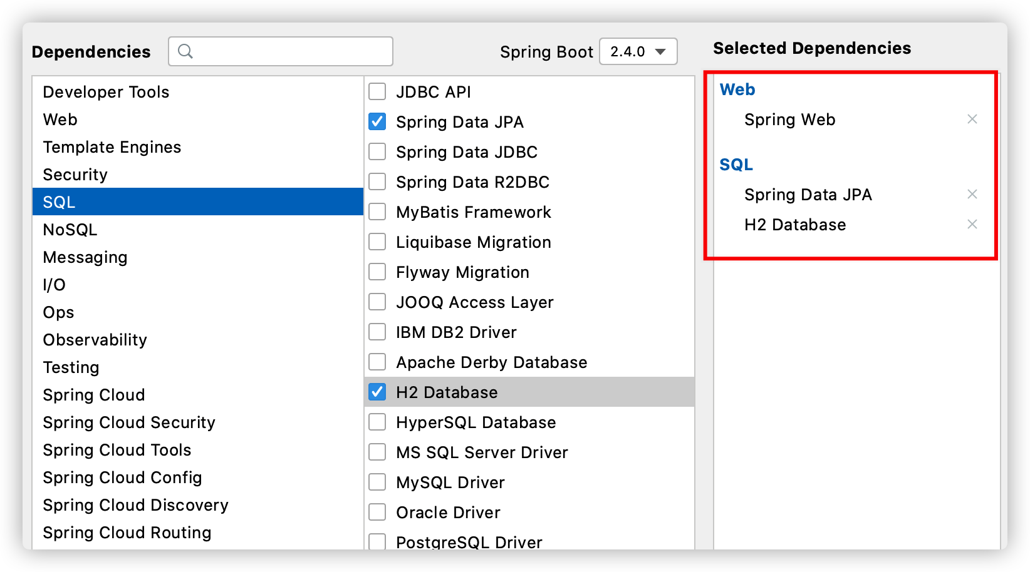
10.2 Spring Data JPA
10.2.1 Spring Data JPA HelloWorld
示例程序：
创建spring boot项目ch10_1
勾选引入SQL栏目下的
Spring Data JPA和
H2 Database以及
Web下面的Spring Web

Slide 14
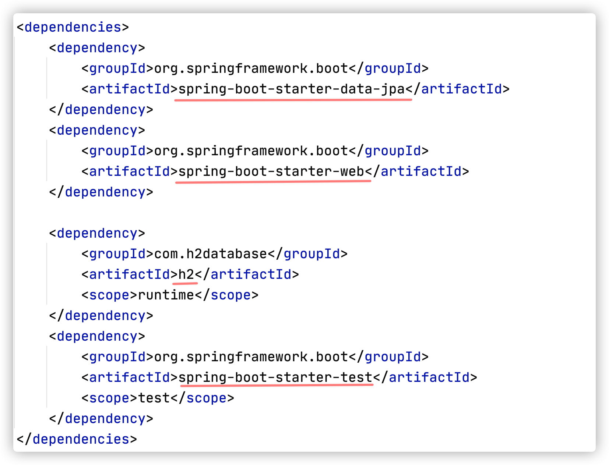
10.2 Spring Data JPA
10.2.1 Spring Data JPA HelloWorld
示例程序：
创建项目成功后观察pom.xml可以看到引入了右侧的依赖

Slide 15
10.2 Spring Data JPA
10.2.1 Spring Data JPA HelloWorld
示例程序：
在项目的application.properities配置文件中增加以下配置项：
#启用H2数据库的控制台 spring.h2.console.enabled=true #设置H2数据库的数据存储路径、用户名、密码，如采用MySQL，则改为MySQL的配置 spring.datasource.url=jdbc:h2:~/test spring.datasource.username=sa spring.datasource.password=password
spring.jpa.hibernate.ddl-auto=update spring.jpa.show-sql=true

Slide 16
10.2 Spring Data JPA
10.2.1 Spring Data JPA HelloWorld
示例程序：
spring.jpa.hibernate.ddl-auto=update
create：每次运行程序时，都会重新创建表，故而数据会丢失
create-drop：每次运行程序时会先创建表结构，然后待程序结束时清空表
upadte：每次运行程序，没有表时会创建表，如果对象发生改变会更新表结构，原有数据不会清空，只会更新（推荐使用）
validate：运行程序会校验数据与数据库的字段类型是否相同，字段不同会报错
none: 禁用DDL处理

Slide 17
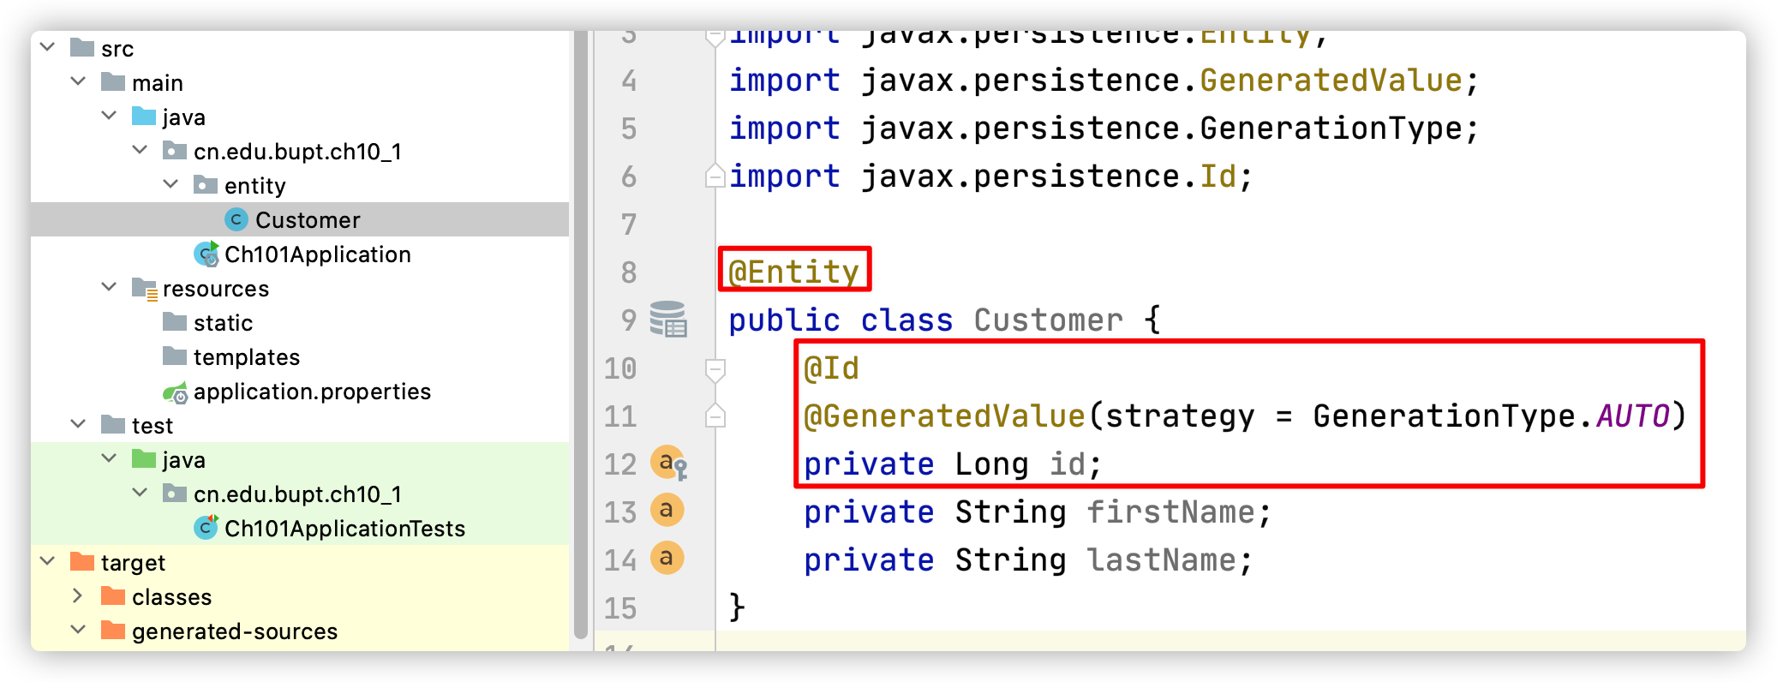
10.2 Spring Data JPA
10.2.1 Spring Data JPA HelloWorld
示例程序：
在代码程序包下创entity子包并创建Customer类
向框架说明这是一个实体类

Slide 18
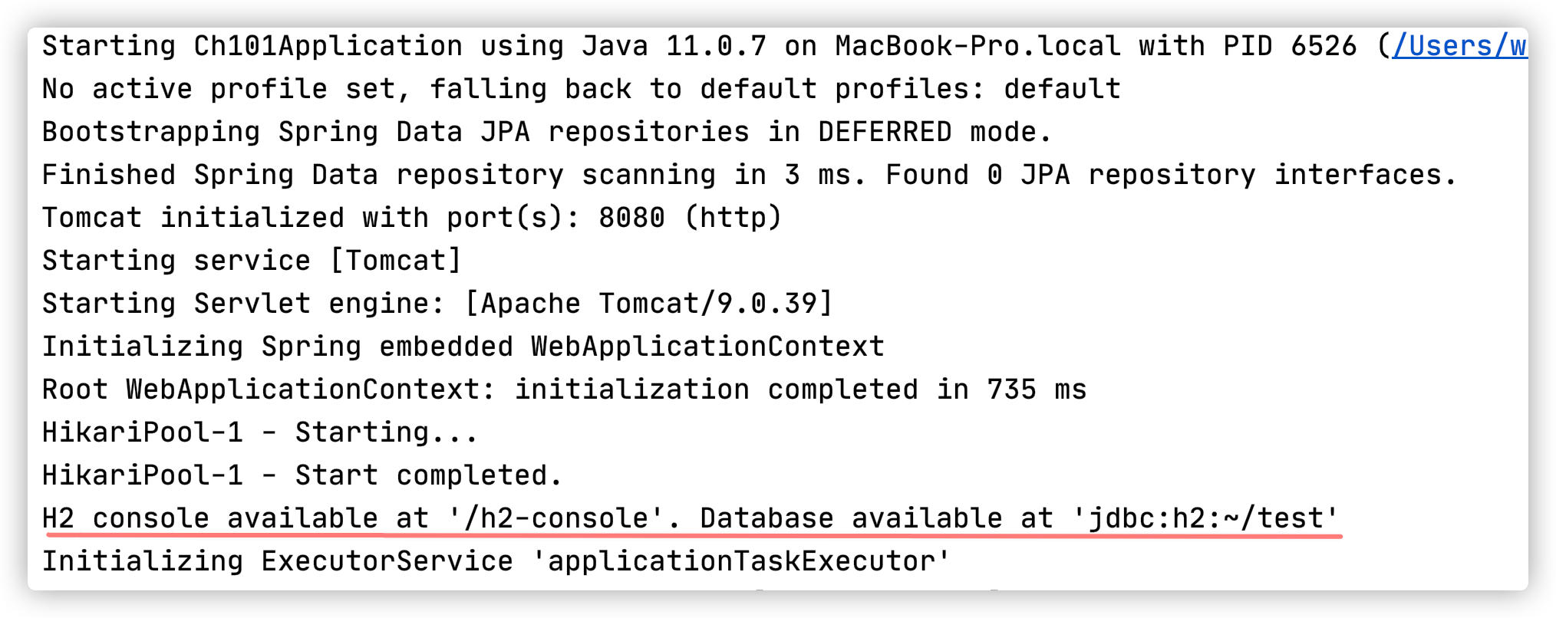
10.2 Spring Data JPA
10.2.1 Spring Data JPA HelloWorld
运行项目，可以看到控制台输出：

Slide 19
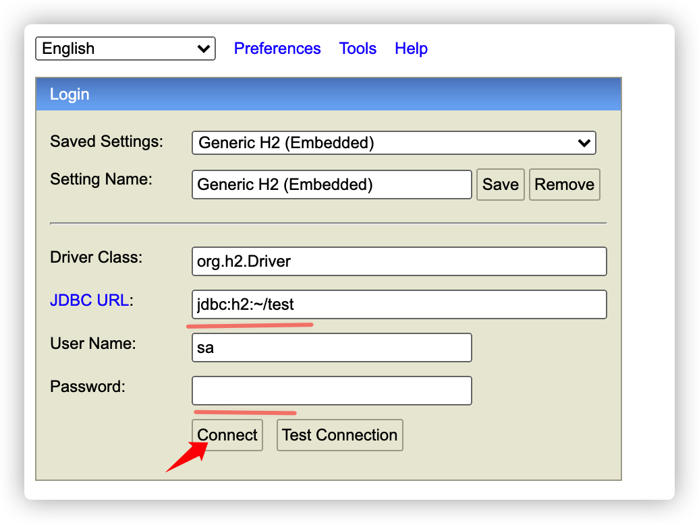
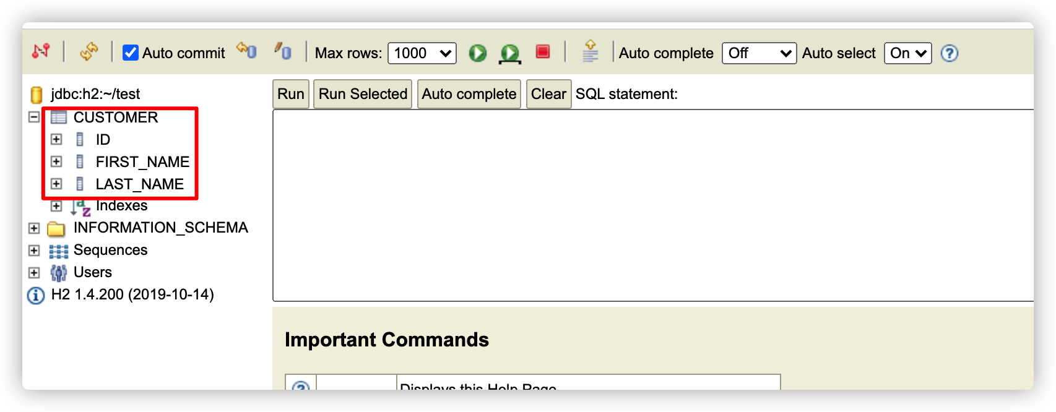
10.2 Spring Data JPA
10.2.1 Spring Data JPA HelloWorld
打开浏览器，访问http://127.0.0.1:8080/h2-console/
可以看到表已自动建好

Slide 20
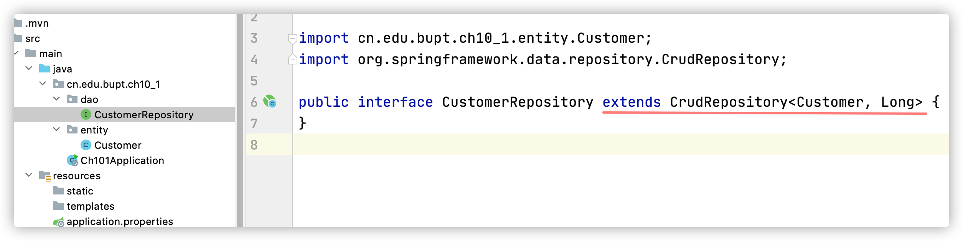
10.2 Spring Data JPA
10.2.1 Spring Data JPA HelloWorld
创建dao子包并在其下创建CustomerRepository接口，继承CrudRepository
开发者无需给出接口的实现类， Spring容器会自动创建接口的代理实例

Slide 21
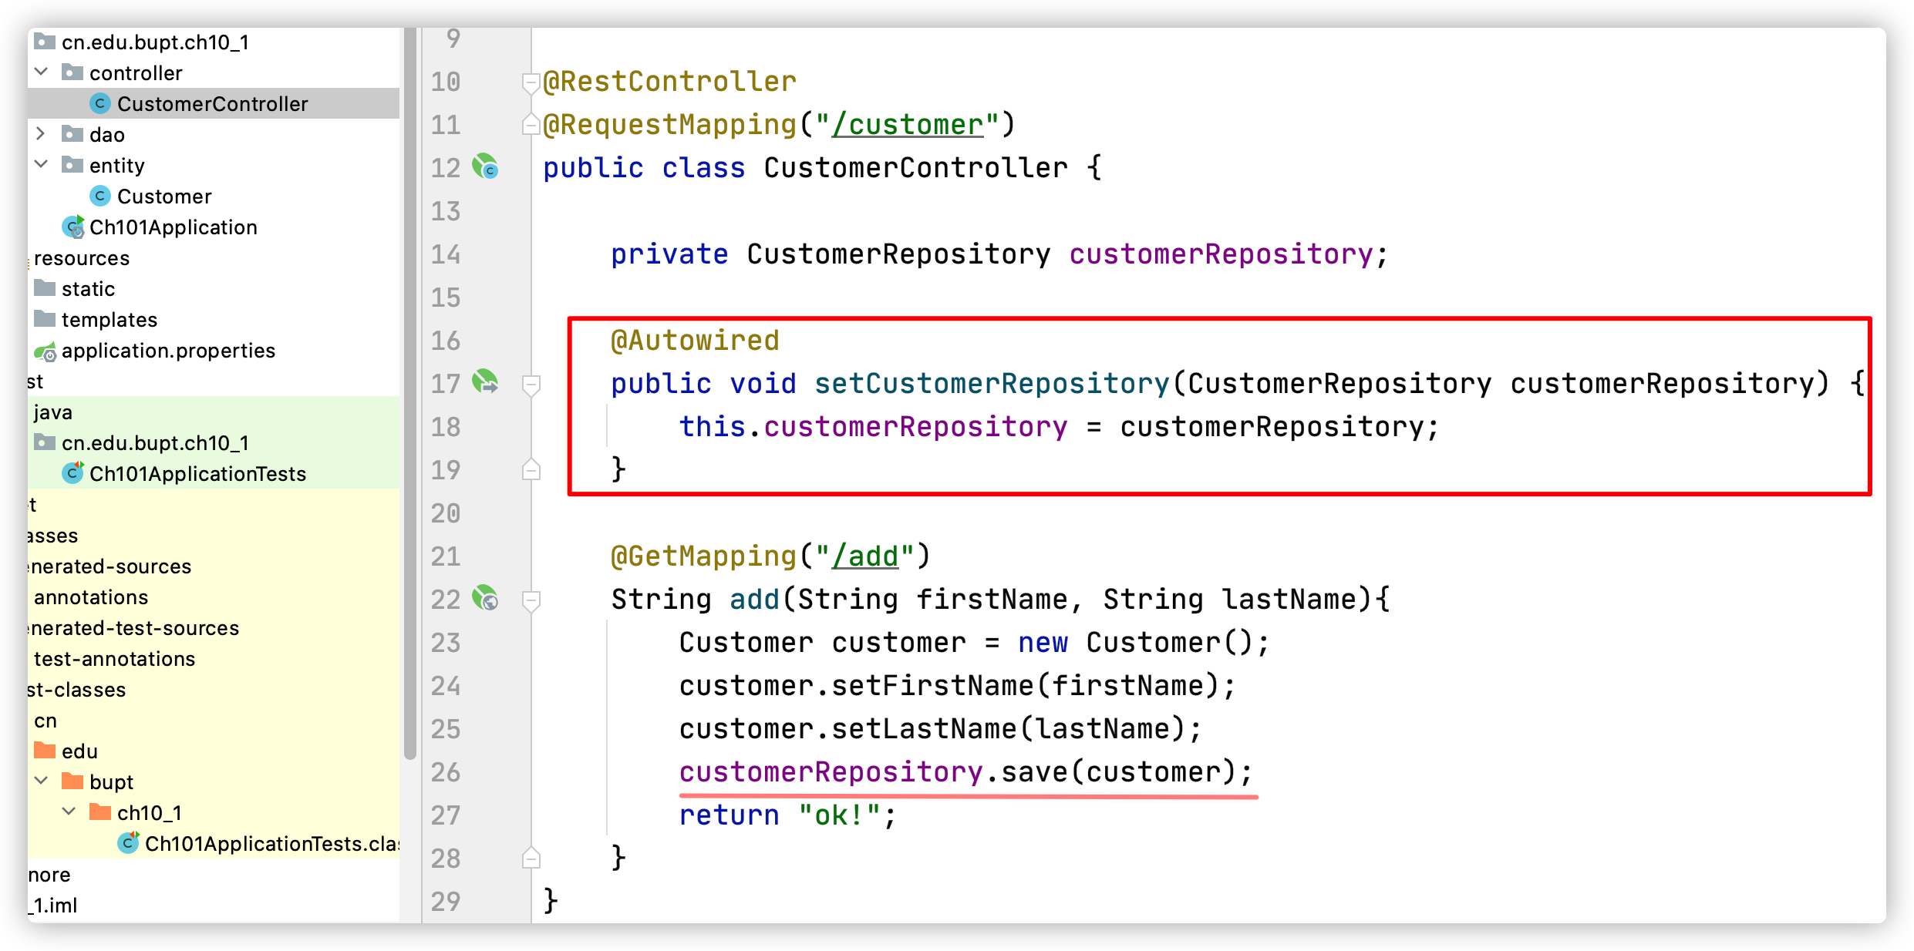
10.2 Spring Data JPA
10.2.1 Spring Data JPA HelloWorld
创建controller子包，并在其下创建CustomerController
Spring容器会自动创建接口的代理实例
为了能给customer属性赋值，
需要给Customer类的属性添加set/get方法

Slide 22
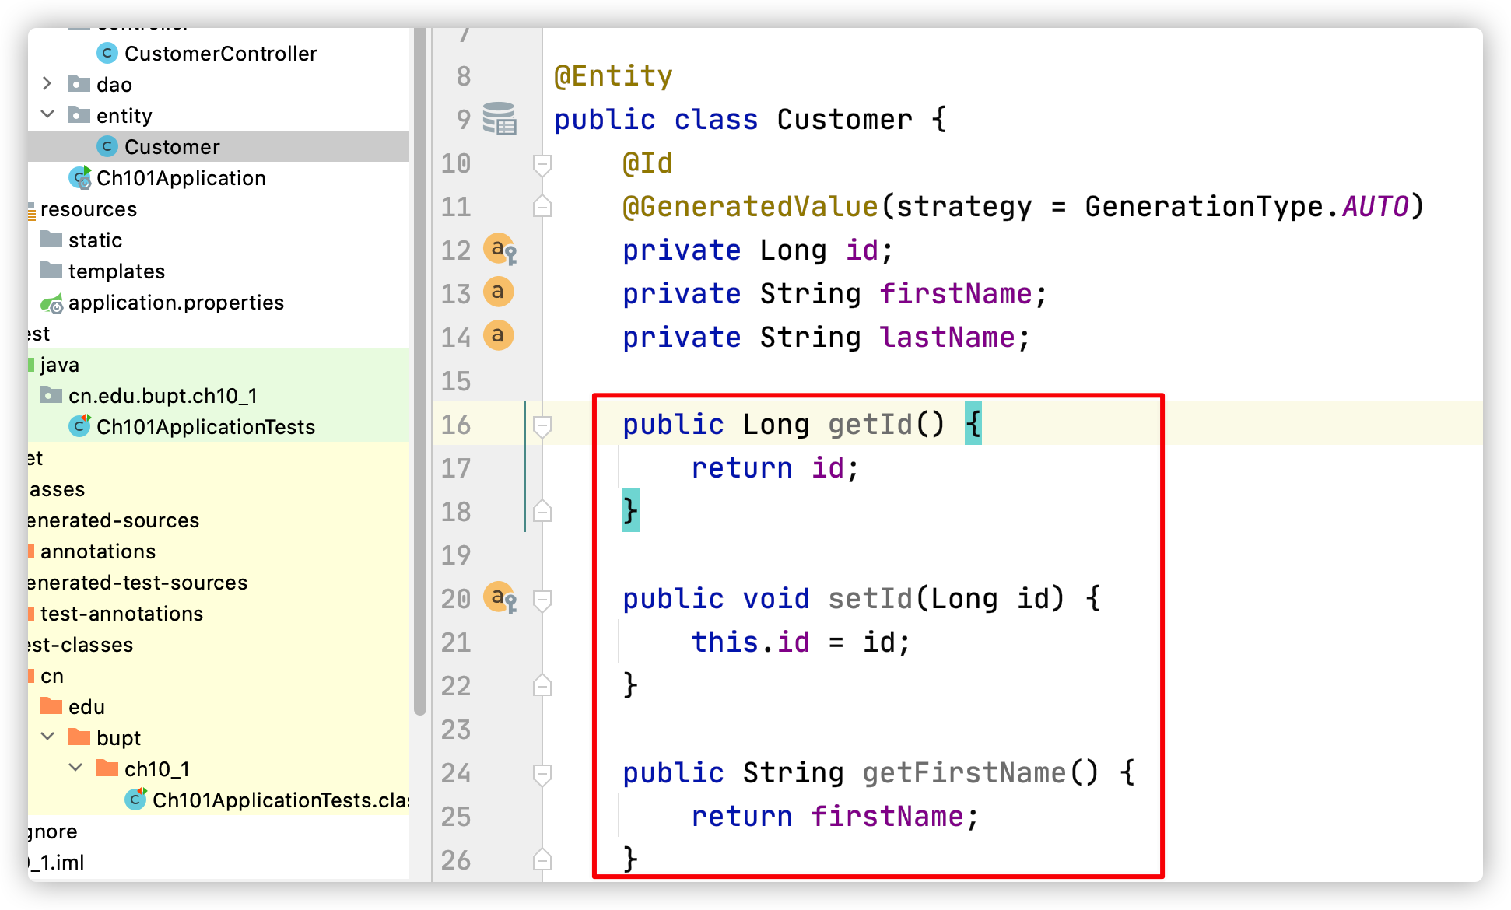
10.2 Spring Data JPA
10.2.1 Spring Data JPA HelloWorld
创建controller子包，并在其下创建CustomerController

Slide 23
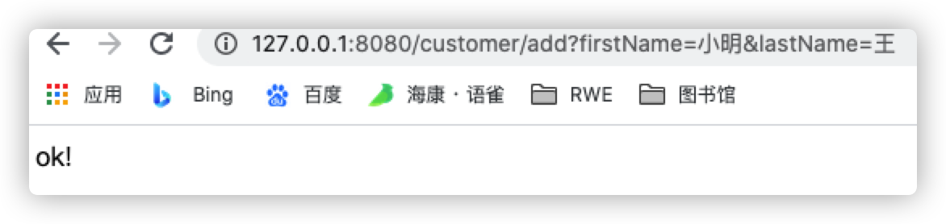
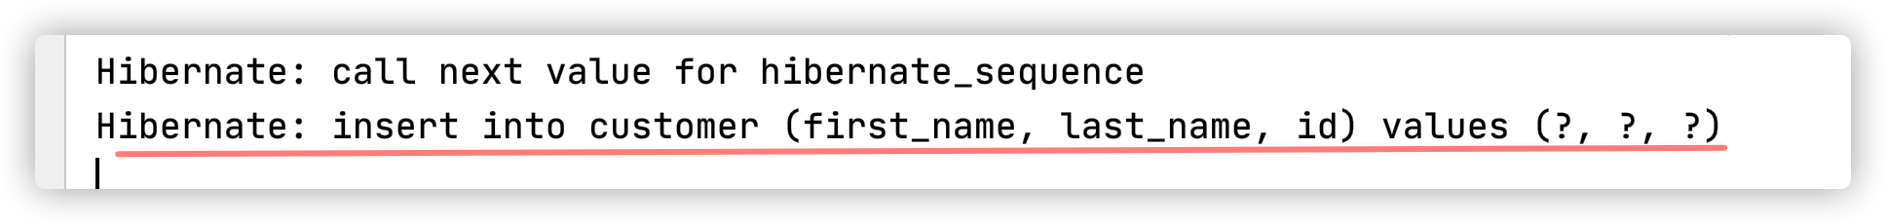
10.2 Spring Data JPA
10.2.1 Spring Data JPA HelloWorld
访问http://127.0.0.1:8080/customer/add?firstName=小明&lastName=王
控制台输出执行的SQL语句

Slide 24
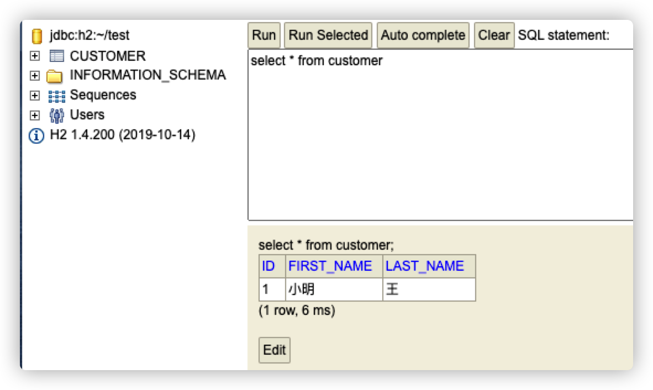
10.2 Spring Data JPA
10.2.1 Spring Data JPA HelloWorld
访问http://127.0.0.1:8080/h2-console/ h2数据库控制台，可以看到记录已经被插入到表中

Slide 25
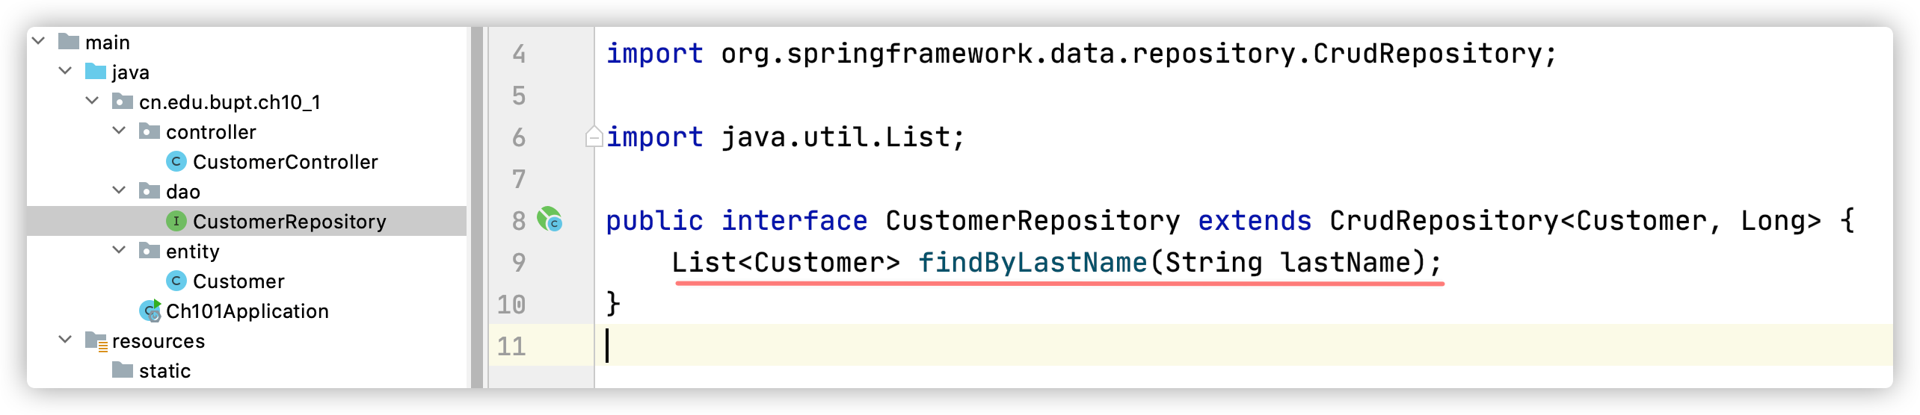
10.2 Spring Data JPA
10.2.1 Spring Data JPA HelloWorld
下面展示按LastName的值进行查找，在CustomerRepository中添加如下方法：
开发者仍然无需给出接口的实现类

Slide 26
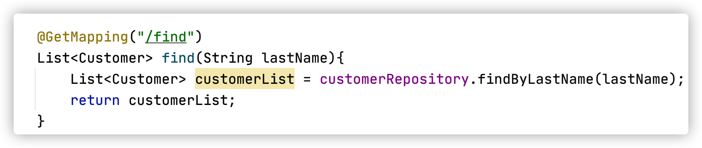
10.2 Spring Data JPA
10.2.1 Spring Data JPA HelloWorld
在CustomerController中添加调用查找的方法：
通过调用customerRepository的自定义方法即可进行查找

Slide 27
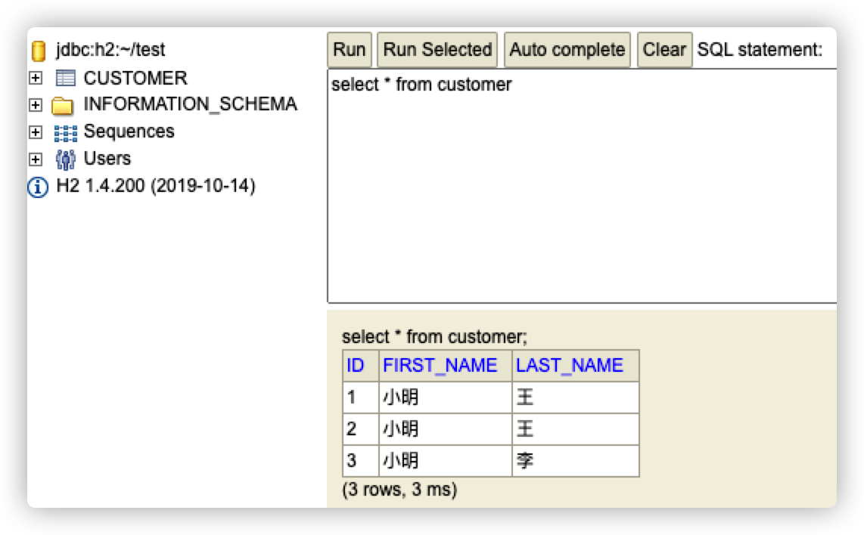
10.2 Spring Data JPA
10.2.1 Spring Data JPA HelloWorld
测试，插入三条测试数据，H2数据库Customer表内容如下：

Slide 28
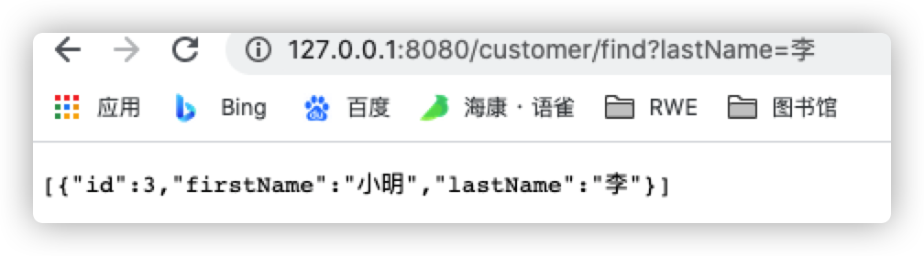
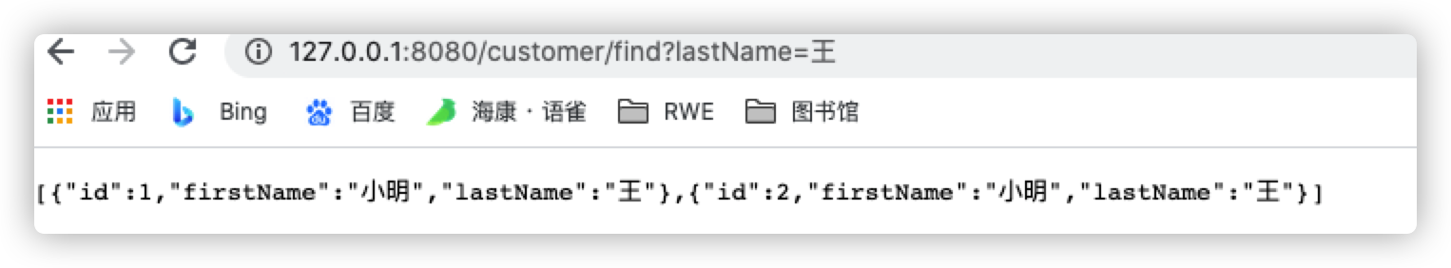
10.2 Spring Data JPA
10.2.1 Spring Data JPA HelloWorld
访问http://127.0.0.1:8080/customer/find?lastName=李
访问http://127.0.0.1:8080/customer/find?lastName=王

Slide 29
10.2 Spring Data JPA
Spring Data JPA是一个全自动的ORM框架，其使用流程如下：
Step1：定义Entity实体类，指明实体类之间的关系（一对一、一对多、多对一、多对多）
Step2：定义接口，继承Repository系列接口，设置相关的实体类和ID类型，示例如下：
Step3：在接口中声明查询方法，示例如下：
Step4：在需要的地方注入Repository，Spring容器会自动创建接口的代理实例
interface CustomerRepository extends CrudRepository<Customer, Long> { … }
List<Customer> findByLastname(String lastname);

Slide 30
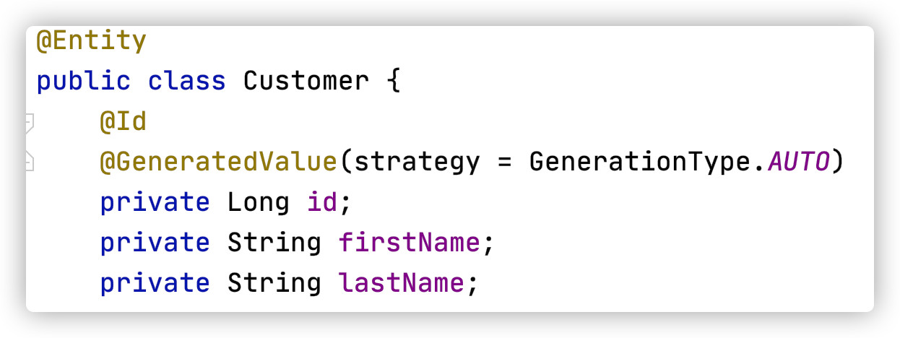
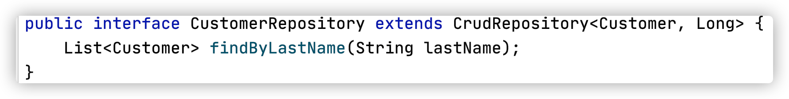
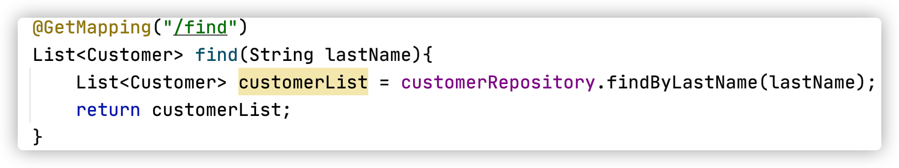
10.2 Spring Data JPA
Spring Data JPA是一个全自动的ORM框架，其使用流程如下：
定义Entity
定义接口及查询方法
使用查询方法

Slide 31
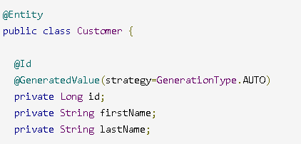
10.2 Spring Data JPA
10.2.2 Entity定义
JPA定义了可以将常规的普通Java对象（有时被称作POJO）映射到数据库的方法，这些普通Java对象被称作Entity Bean。
@Entity 表明该一个类为实体类，它默认对应数据库中的表名是customer，如果类名为多字母类名demoCustomer时，默认对应的表名是demo_customer
@Table 当实体类与其映射的数据库表名不同名时需要使用 @Table注解说明
映射为字段first_name

Slide 32
10.2 Spring Data JPA
10.2.2 Entity定义
@Column注解定义了将成员属性映射到关系表中的哪一列和该列的结构信息
属性如下：
1）name：映射的列名
2）unique：是否唯一；
3）nullable：是否允许为空；
4）length：对于字符型列，length属性指定列的最大字符长度；
5）insertable：是否允许插入；
6）updatetable：是否允许更新；
7）columnDefinition：定义建表时创建此列的DDL；

Slide 33
10.2 Spring Data JPA
10.2.2 Entity定义
@Id注解指定表的主键，它可以有多种生成方式：
1）TABLE：使用一张特定的表格来生成主键，一般与@TableGenerator（指定生成主键的表）一起使用；
2）SEQUENCE：使用数据库的SEQUENCE列来保证唯一（Oracle数据库通过序列来生成唯一ID）；
3）IDENTITY：使用数据库的主键自增来保证唯一,常用于MySQL，Oracle不支持；
4）AUTO：由容器挑选一个合适的方式来保证唯一；
5）NONE：容器不负责主键的生成，由程序来完成。

Slide 34
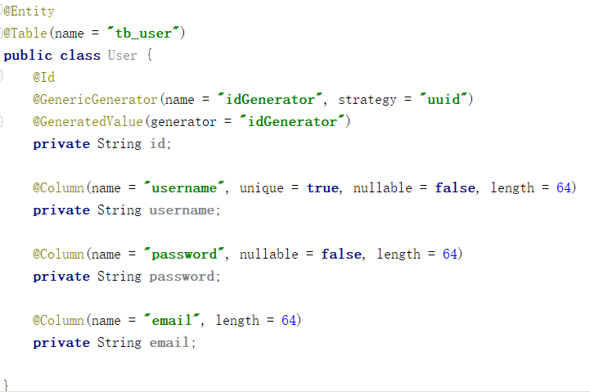
10.2 Spring Data JPA
10.2.2 Entity定义

Slide 35
10.2 Spring Data JPA
10.2.3 Repository与查询
Spring Data JPA提供了一系列Repository接口及子接口来实现数据库操作
CrudRepository ：提供基本的增删改查
PagingAndSortingRepository ：继承 CrudRepository，增加分页和排序方法
JpaRepository ：继承 PagingAndSortingRepository，增加JPA需要的方法
在使用的时候，可以根据具体需要选中继承哪个接口
通过继承这些接口，可以使Spring找到自定义的数据库操作接口，并生成代理类，后续可以注入到Spring容器中；

Slide 36
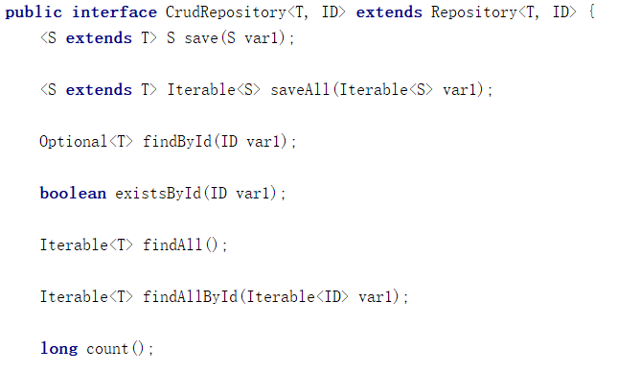
10.2 Spring Data JPA
10.2.3 Repository与查询
泛型，对应的实体类
主键类型

Slide 37
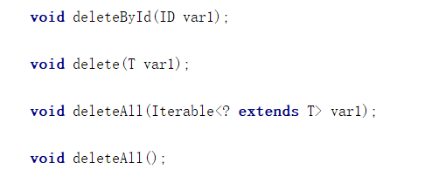
10.2 Spring Data JPA
10.2.3 Repository与查询

Slide 38
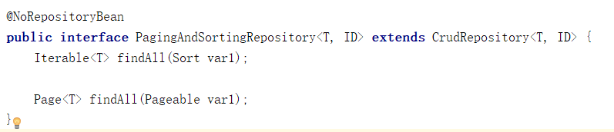
10.2 Spring Data JPA
10.2.3 Repository与查询

Slide 39
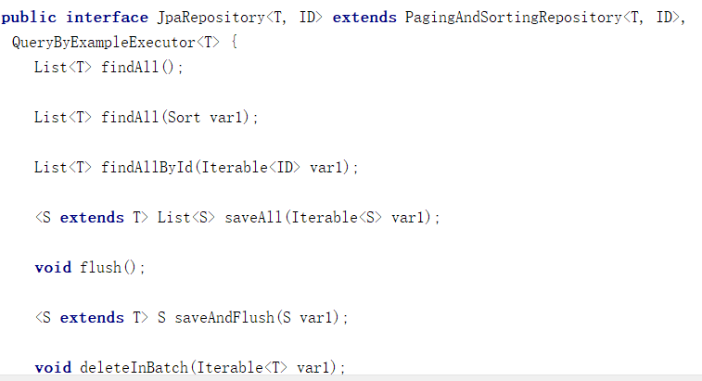
10.2 Spring Data JPA
10.2.3 Repository与查询

Slide 40
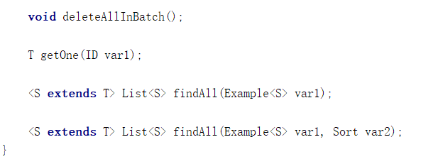
10.2 Spring Data JPA
10.2.3 Repository与查询

Slide 41
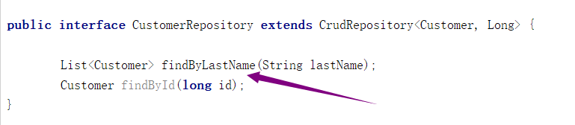
10.2 Spring Data JPA
10.2.3 Repository与查询
Spring Data JPA支持通过定义在Repository接口中的方法名来定义查询，而方法名是根据实体类的属性名来确定的。

Slide 42
10.2 Spring Data JPA
Keyword | Sample | JPQL snippet
And | findByLastnameAndFirstname | … where x.lastname = ?1 and x.firstname = ?2
Or | findByLastnameOrFirstname | … where x.lastname = ?1 or x.firstname = ?2
Is, Equals | findByFirstname,findByFirstnameIs,findByFirstnameEquals | … where x.firstname = ?1
Between | findByStartDateBetween | … where x.startDate between ?1 and ?2
LessThan | findByAgeLessThan | … where x.age < ?1
LessThanEqual | findByAgeLessThanEqual | … where x.age <= ?1
GreaterThan | findByAgeGreaterThan | … where x.age > ?1
GreaterThanEqual | findByAgeGreaterThanEqual | … where x.age >= ?1
After | findByStartDateAfter | … where x.startDate > ?1
Before | findByStartDateBefore | … where x.startDate < ?1

Slide 43
10.2 Spring Data JPA
Before | findByStartDateBefore | … where x.startDate < ?1
IsNull, Null | findByAge(Is)Null | … where x.age is null
IsNotNull, NotNull | findByAge(Is)NotNull | … where x.age not null
Like | findByFirstnameLike | … where x.firstname like ?1
NotLike | findByFirstnameNotLike | … where x.firstname not like ?1
StartingWith | findByFirstnameStartingWith | … where x.firstname like ?1 (parameter bound with appended %)
EndingWith | findByFirstnameEndingWith | … where x.firstname like ?1 (parameter bound with prepended %)
Containing | findByFirstnameContaining | … where x.firstname like ?1 (parameter bound wrapped in %)
OrderBy | findByAgeOrderByLastnameDesc | … where x.age = ?1 order by x.lastname desc

Slide 44
10.2 Spring Data JPA
10.2.3 Repository与查询
查询关键字表
Not | findByLastnameNot | … where x.lastname <> ?1
In | findByAgeIn(Collection<Age> ages) | … where x.age in ?1
NotIn | findByAgeNotIn(Collection<Age> ages) | … where x.age not in ?1
True | findByActiveTrue() | … where x.active = true
False | findByActiveFalse() | … where x.active = false
IgnoreCase | findByFirstnameIgnoreCase | … where UPPER(x.firstame) = UPPER(?1)

Slide 45
10.2 Spring Data JPA
10.2.3 Repository与查询
支持find…By, read…By, query…By, count…By, get…By等
interface PersonRepository extends Repository<Person, Long> {
List<Person> findByEmailAddressAndLastname(EmailAddress emailAddress, String lastname);
// Enables the distinct flag for the query List<Person> findDistinctPeopleByLastnameOrFirstname(String lastname, String firstname); List<Person> findPeopleDistinctByLastnameOrFirstname(String lastname, String firstname);
// Enabling ignoring case for an individual property
List<Person> findByLastnameIgnoreCase(String lastname);
// Enabling ignoring case for all suitable properties
List<Person> findByLastnameAndFirstnameAllIgnoreCase(String lastname, String firstname);
// Enabling static ORDER BY for a query List<Person> findByLastnameOrderByFirstnameAsc(String lastname); List<Person> findByLastnameOrderByFirstnameDesc(String lastname); }

Slide 46
10.2 Spring Data JPA
10.2.3 Repository与查询
使用Pageable, Slice, and Sort等参数
Page<User> findByLastname(String lastname, Pageable pageable); Slice<User> findByLastname(String lastname, Pageable pageable); List<User> findByLastname(String lastname, Sort sort); List<User> findByLastname(String lastname, Pageable pageable);

Slide 47
10.2 Spring Data JPA
10.2.3 Repository与查询
使用First、Top等控制返回数据的数量
User findFirstByOrderByLastnameAsc();
User findTopByOrderByAgeDesc();
Page<User> queryFirst10ByLastname(String lastname, Pageable pageable); Slice<User> findTop3ByLastname(String lastname, Pageable pageable); List<User> findFirst10ByLastname(String lastname, Sort sort); List<User> findTop10ByLastname(String lastname, Pageable pageable);

Slide 48
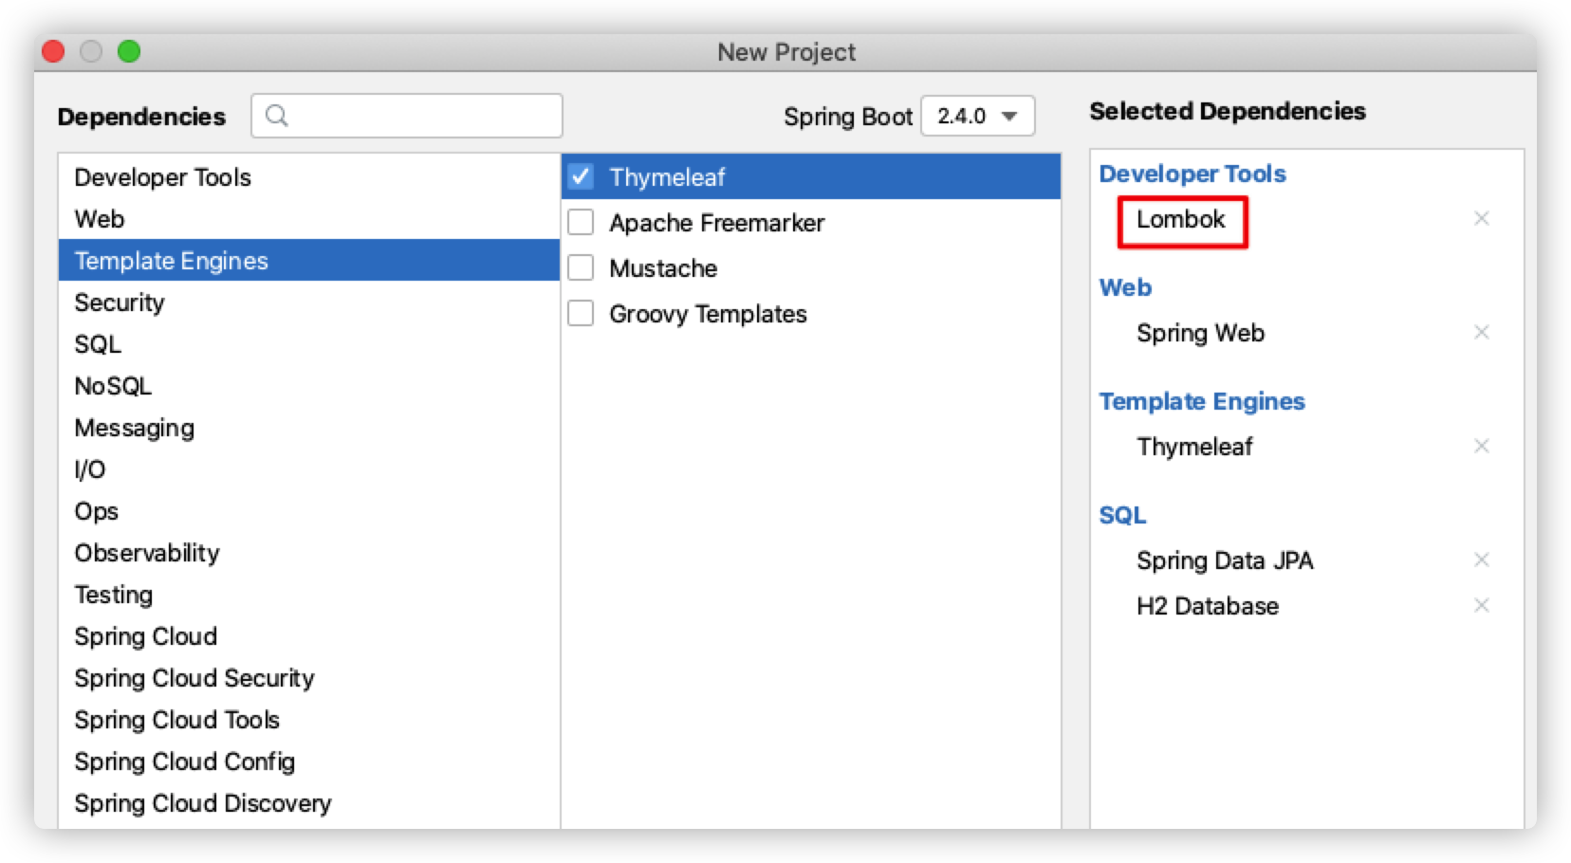
10.2 Spring Data JPA
10.2.4 TodoList示例程序
创建项目todolist_4

Slide 49
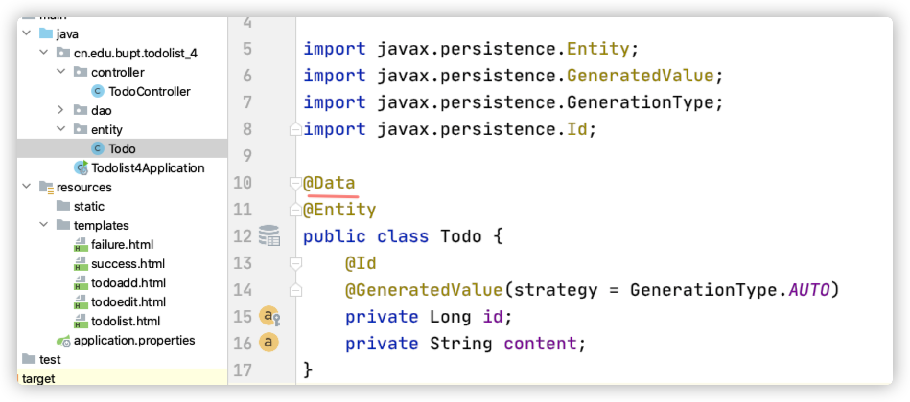
10.2 Spring Data JPA
10.2.4 TodoList示例程序
定义实体类Todo
@Data，Lombok工具类库提供的注解，注在类上，提供类的get、set、equals、hashCode、canEqual、toString方法

Slide 50
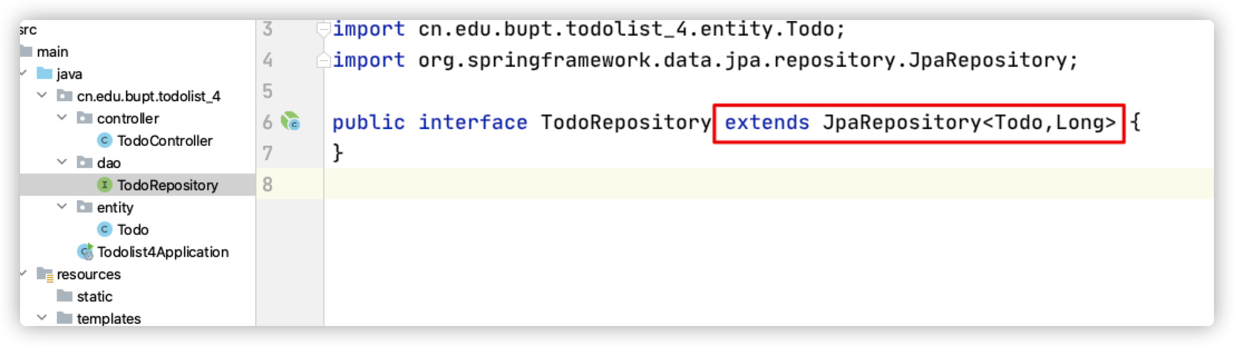
10.2 Spring Data JPA
10.2.4 TodoList示例程序
定义TodoRepository

Slide 51
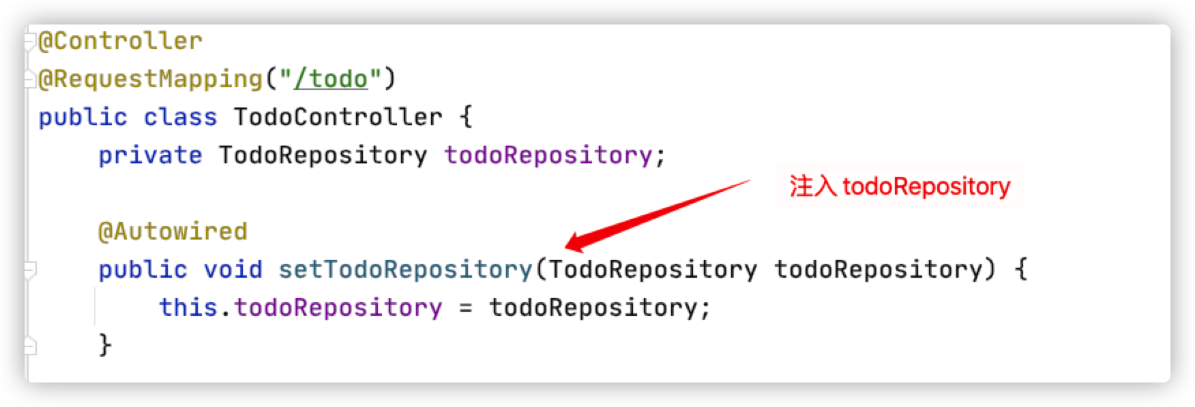
10.2 Spring Data JPA
10.2.4 TodoList示例程序
编写TodoController

Slide 52
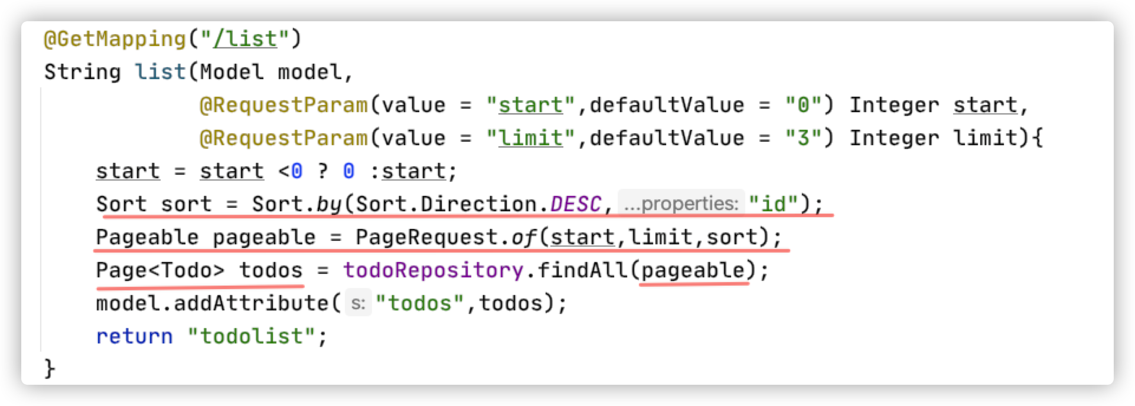
10.2 Spring Data JPA
10.2.4 TodoList示例程序
编写TodoController，结果列表的分页

Slide 53
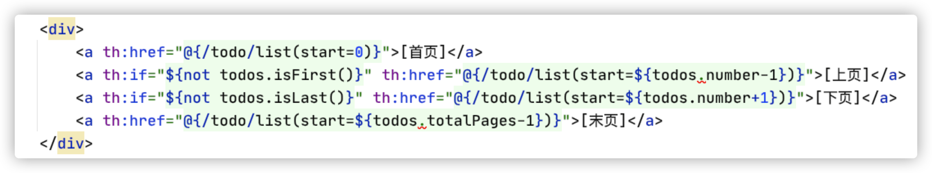
10.2 Spring Data JPA
10.2.4 TodoList示例程序
编写TodoController，thymeleaf列表页面中的翻页按钮

Slide 54
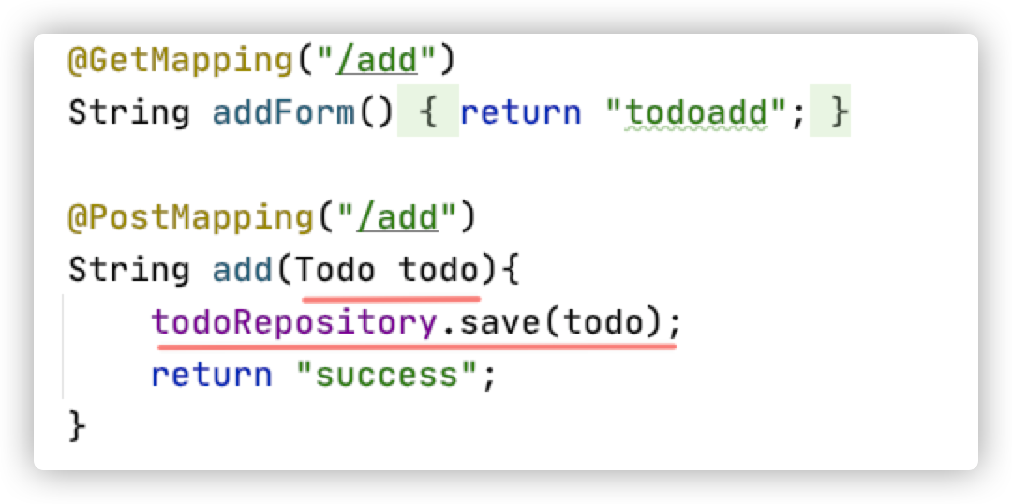
10.2 Spring Data JPA
10.2.4 TodoList示例程序
编写TodoController，
添加操作

Slide 55
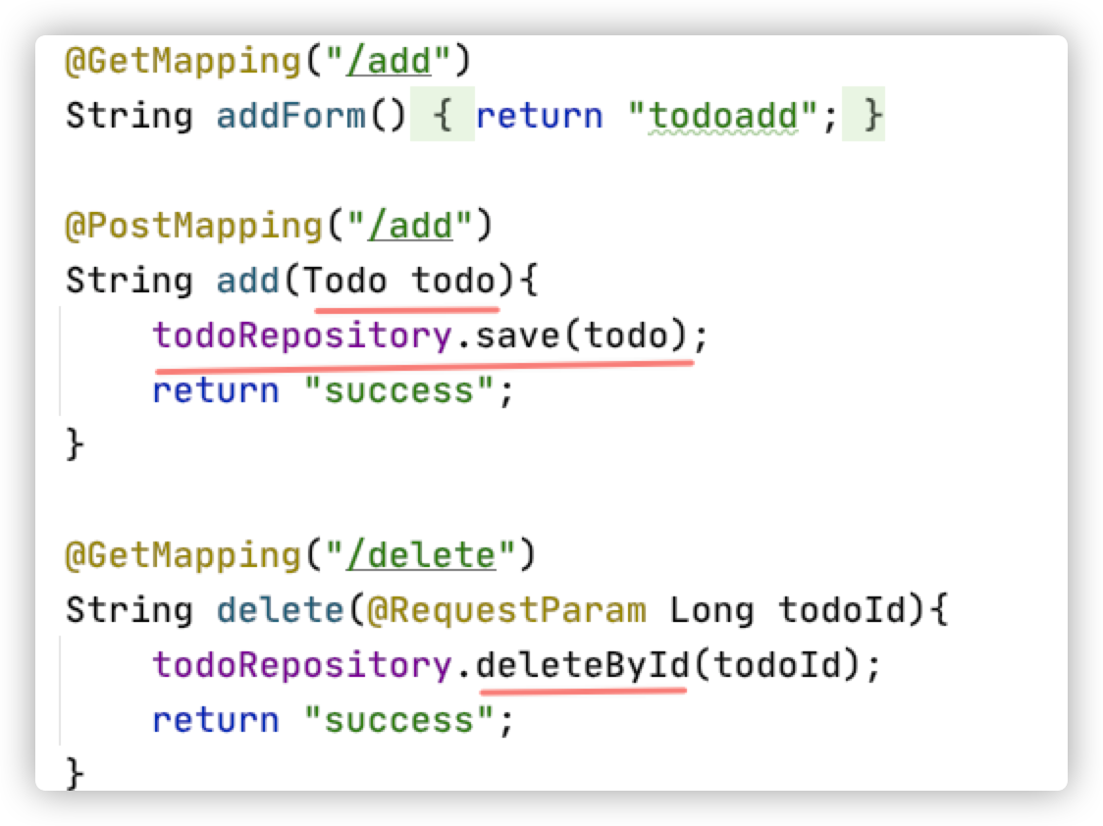
10.2 Spring Data JPA
10.2.4 TodoList示例程序
编写TodoController，
添加与删除操作

Slide 56
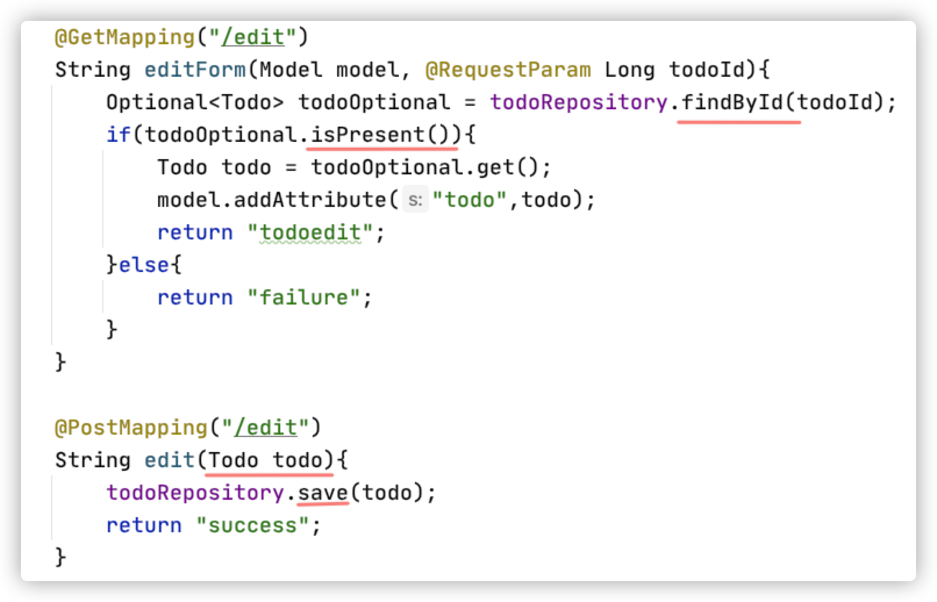
10.2 Spring Data JPA
10.2.4 TodoList示例程序
编写TodoController
进入编辑页面，以及保存编辑

Slide 57
10.2 Spring Data JPA
10.2.5 关系
jpa中维护one to one ,one to many, many to one ,many to many 四种映射关系。
在每个关系中，双方中的一方在其表中拥有连接列。那么一方称为所有方(owning side) 或者关系的所有者。不具有连接列的一方称之为非所有方(non-owning)或者反方。
每个product可以有多条comment，是一对多的关系，在comment中有外键product_id, comment是关系的所有方

Slide 58
10.2 Spring Data JPA
10.2.5 关系
相关注解：
@OneToOne，一对一关系注解
@OneToMany，一对多关系注解
@ManyToOne，多对一关系注解
@ManyToMany，多对多关系注解

Slide 59
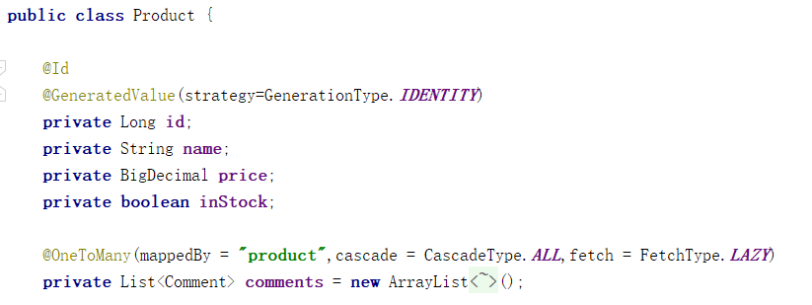
10.2 Spring Data JPA
10.2.5 关系
相关注解：
mappedBy属性在不拥有关系的一方设置，值为拥有关系的一方中标识关系的字段名

Slide 60
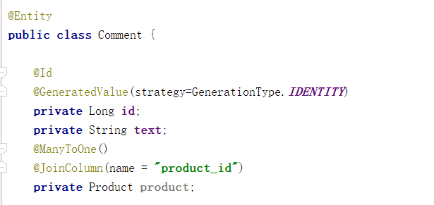
10.2 Spring Data JPA
10.2.5 关系
相关注解：
拥有关系的一方需要使用@JoinColumn注解，其值是数据库中的外键名称

Slide 61
10.3 Spring Data REST
10.3.1 Spring Data REST简介
Spring Data REST是基于Spring Data的repository，可以将repository自动输出为REST资源。
目前Spring Data REST支持将Spring Data JPA、Spring Data MongoDB、Spring Data Neo4j、Spring Data DemFire以及Spring Data Cassandra的repository自动转换成REST服务。

Slide 62
10.3 Spring Data REST
10.3.1 Spring Data REST实践
Step1：在pom.xml中添加spring data rest依赖
<dependency>
<groupId>org.springframework.boot</groupId> <artifactId>spring-boot-starter-data-rest</artifactId>
</dependency>

Slide 63
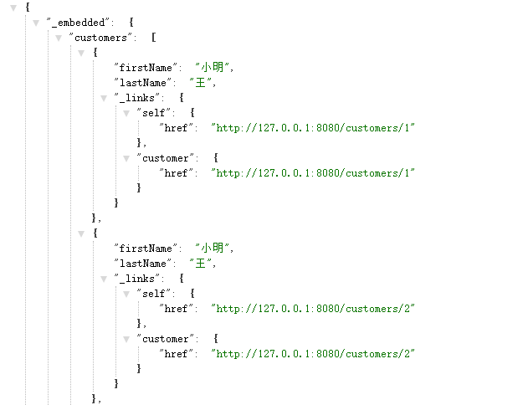
10.3 Spring Data REST
10.3.1 Spring Data REST实践
Step2： 默认情况下已可以通过以下URL访问REST资源
http://127.0.0.1:8080/customers

Slide 64

10.3 Spring Data REST
10.3.1 Spring Data REST实践
Step2： 默认情况下已可以通过以下URL访问REST资源
http://127.0.0.1:8080/customers/1

Slide 65

10.3 Spring Data REST
10.3.1 Spring Data REST实践
Step3： 使用POSTMAN等REST插件或客户端对REST接口进行测试

Slide 66

10.3 Spring Data REST
10.3.1 Spring Data REST实践
Step3： 使用POSTMAN等REST插件或客户端对REST接口进行测试
发送POST请求创建

Slide 67

10.3 Spring Data REST
10.3.1 Spring Data REST实践
Step3： 使用POSTMAN等REST插件或客户端对REST接口进行测试
发送POST请求创建

Slide 68
10.3 Spring Data REST
10.3.1 Spring Data REST实践
Repository的REST接口暴露情况：
默认模式：所有的public类型的Repository接口都会被暴露成REST，除了增加@(Repository)RestResource注解且exported 标志为false的。
ANNOTATION模式：只暴露增加@(Repository)RestResource注解且exported 标志为true的。

